Slide 1

Comandos
PYTHON

Slide 2
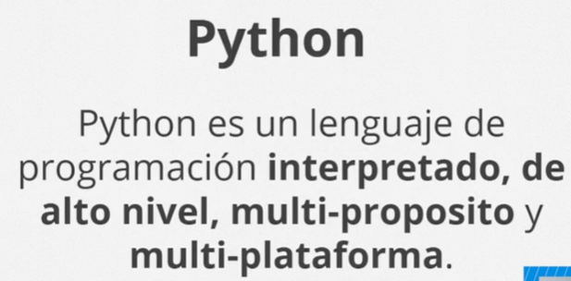
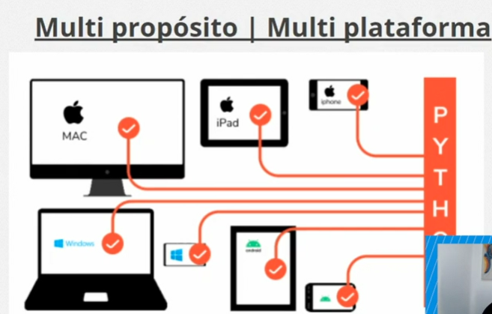
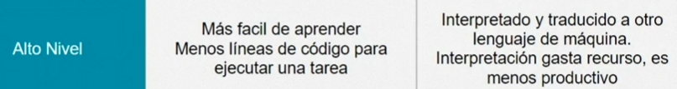

Slide 3
Un compilador traduce lenguaje Python a lenguaje de máquina. El código Python es traducido en un código intermediario que debe ser ejecutado por una máquina virtual conocida como PVM (Python Virtual Machine).
El intérprete hace la traducción en tiempo real para el código de máquina, es decir, en tiempo de ejecución. El compilador traduce todo el programa en código de máquina de una sola vez y luego lo ejecuta, creando un archivo que se puede ejecutar (ejecutable).
El compilador genera un informe de errores (en caso existan) y el intérprete detiene la traducción cuando encuentra un primer error.

Slide 4
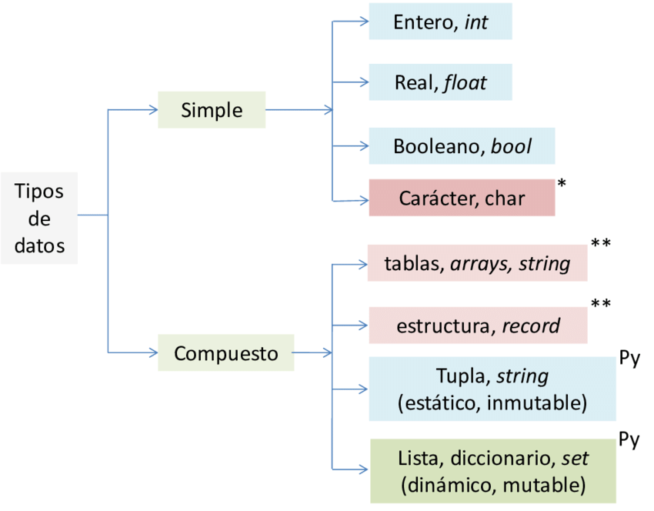
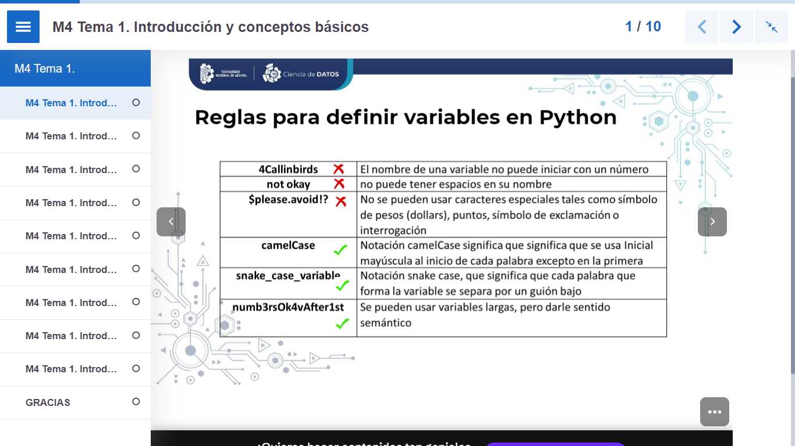
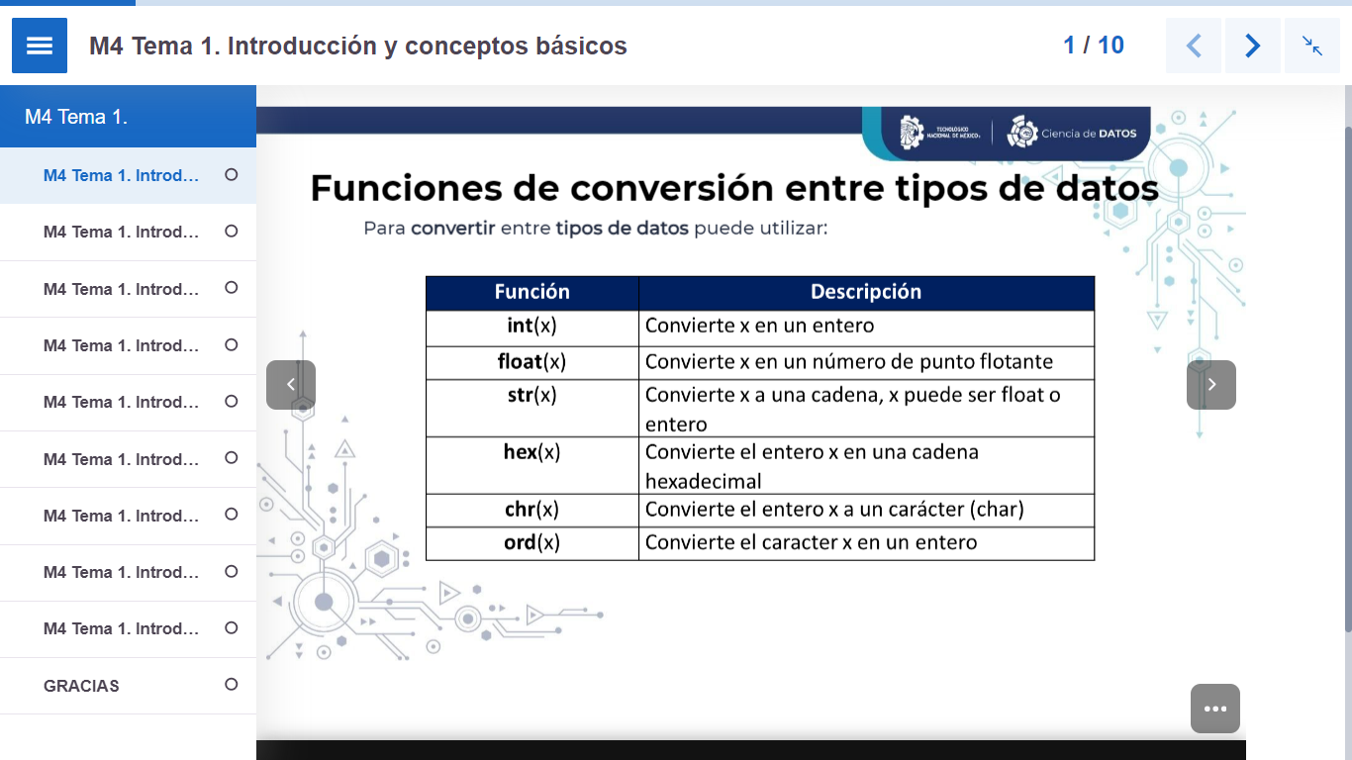
Intro
Variable: nombrar un espacio/dirección de memoria, donde se almacena un dato.
Tipos de datos. *El tipo de dato carácter no existe en Python, un carácter simple se representa como cadena de caracteres (string). ** Estructuras compuestas de lenguajes como C, FORTRAN, Pascal, Matlab, etc. Py: Estructuras compuestas en Python. Fuente: elaboración propia.

Slide 5
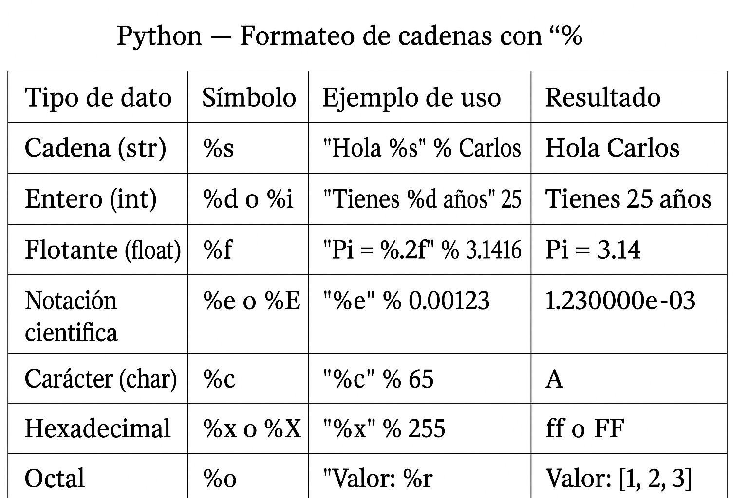
PRINT
print(“ ’Buenasss‘ \n“,”holaaa”)
print("Me gusta \"Monty Python\"")
Input(“Escribe tu nombre ”) #devuelve string
print(“Buenas",end=" ") #personaliza cómo se separan los argumentos.
print(“Holaa")
print("Mi", "nombre", "es", "Monty", "Python.", sep="-")
// controla qué se imprime al terminar
File: redirige la salida a un archivo o stream
Flush: fuerza la escritura inmediata (sin esperar al búfer).
vpi=3.141593
vau=1.618
print(f"Pi vale {vpi} Phi vale {vau}“)
# así se hace un comentario
a=2007
rb=2021
c="Ferrari gano en {} mientras RBR en {}".format(a,rb)
c="Ferrari no gano en {1} ni Red Bull en {0}".format(a,rb)
a=123
b="Poesia colega"
c="Un numero {num} una frase {fra}".format(num=a,fra=b)
print(c)

Slide 6
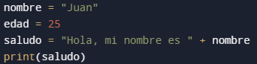
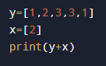
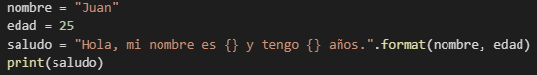
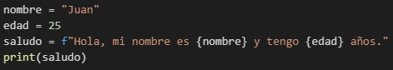
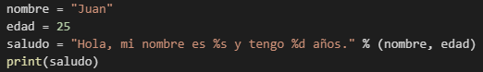
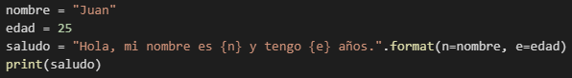
concatenar
Operador +
Format
F-strings
Operador %
Str.format()

Slide 7
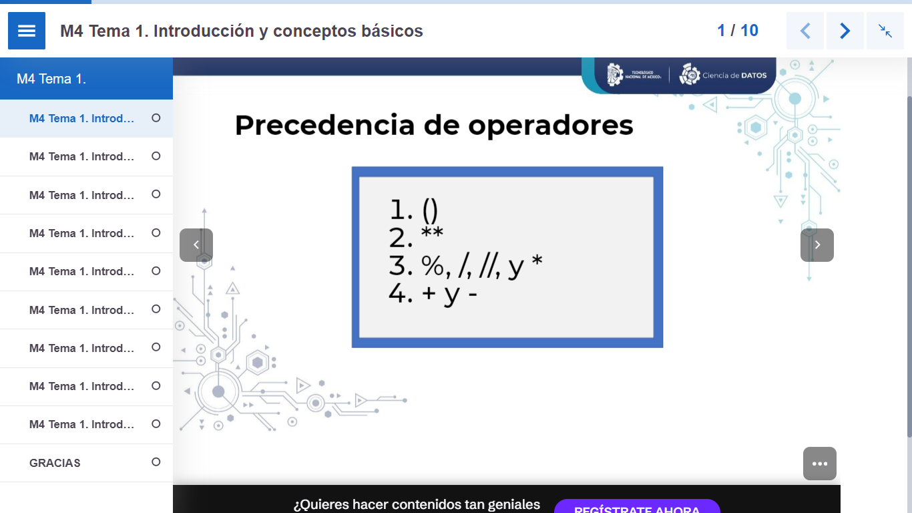
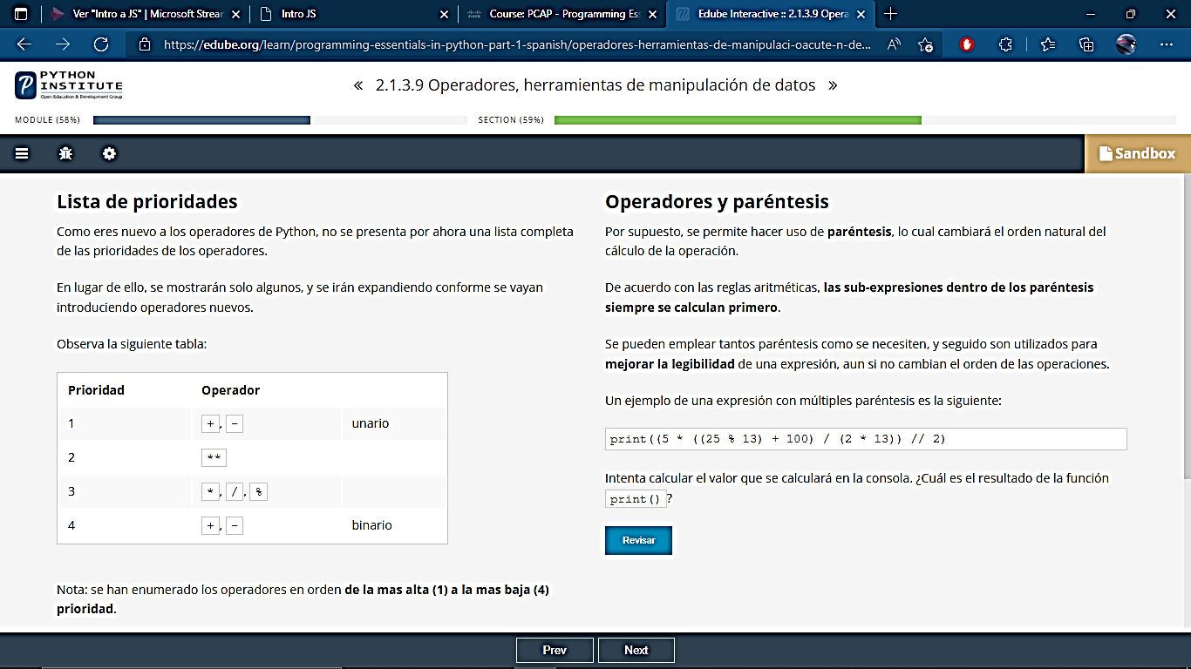
NUMEROS
BINARIO
k1=0o123 #numero octal
k2=0x123 #numero hexadecimal
k3=0.5 #numero flotante
k4=-2 #numero entero
K5=0b1001 #numero binario
3e8 #numero exponente 10^8
Boolean
True False
1 0
bool(variable str, int, list)
#colección
variable in colección True/False
variable not in colección True/False
OPERADORES
+ - suma, resta
* / producto, división (flotante)
// DIVISION ENTERA
% RESIDUO, modulo
** POTENCIA
()**(1/2) Raiz
Prioridades
None: ausencia de un valor, tipo de dato NoneType.
Iniciar variables x=None
Valor de retorno de funciones return None
Comprobar ausencia de valor if x is/is not None:

Slide 8
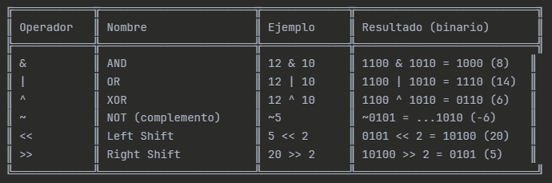
| (OR)
Compara bit a bit, devuelve 1 si al menos un bit es 1
^ (XOR)
Devuelve 1 si los bits son diferentes
~ (NOT)
Invierte todos los bits
Operadores de bits (bitwise operators) trabajan directamente con la representación binaria de los números.
<< (Left Shift - Desplazamiento a la izquierda)
Desplaza los bits hacia la izquierda. Equivale a multiplicar (n1)*2^(n)
>> (Right Shift - Desplazamiento a la derecha)
Desplaza los bits hacia la derecha. Equivale a dividir por n1/2^(n) (división entera)
& (AND)
Compara bit a bit, devuelve 1 solo si ambos bits son 1

Slide 9
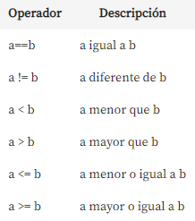
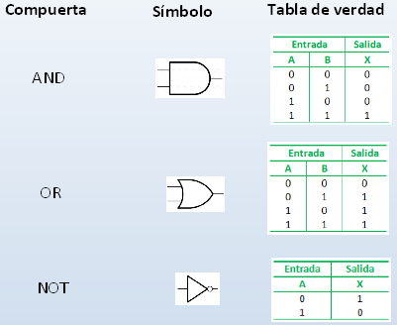
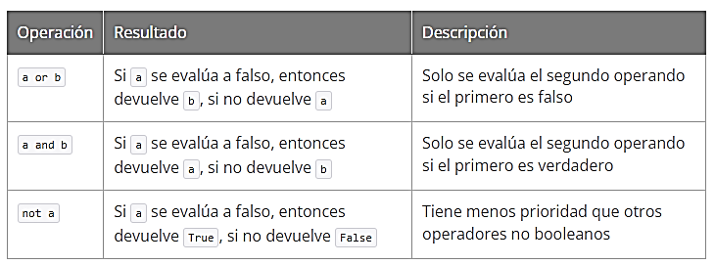
Operadores de comparación
> Mayor que
< Menor que
= asignar
== Comparar
>= Mayor igual que
<= Menor igual que
!= diferente

Slide 10
Palabras Reservadas
['False', 'None', 'True', 'and', 'as', 'assert', 'break', 'class', 'continue', 'def', 'del', 'elif', 'else', 'except', 'finally', 'for', 'from', 'global', 'if', 'import', 'in', 'is', 'lambda', 'nonlocal', 'not', 'or', 'pass', 'raise', 'return', 'try', 'while', 'with', 'yield’]
El significado de la palabra reservada está predefinido, y no debe cambiar.
Operadores Abreviados
variable = variable op expresión (j=j+1)
Puede ser simplificado de la siguiente manera:
variable op= expresión (j+=1)
Operadores de asignación =, +=, -=, *=, /=, **=, //=
Expresiones
Aritmética
valores
Algebraica
variables

Slide 11
.append(): Agrega un elemento al final del arreglo.
.extend(): Agrega varios elementos al final del arreglo(vector).
.insert(): Agrega un elemento en una posición específica del arreglo.
.remove(): Elimina el primer elemento del arreglo que coincide con el valor especificado.
.pop(): Elimina el elemento en una posición específica del arreglo y lo devuelve.
del X/x1:x2: Elimina por índice y/o por rango
.index(): Devuelve la posición del primer elemento que coincide con el valor especificado.
.sort(): Ordena los elementos del arreglo en orden ascendente.
.reverse(): Invierte el orden de los elementos en el arreglo.
.count(): Devuelve el número de veces que aparece un elemento en el arreglo.
.copy(): Crea una copia superficial del arreglo.
.clear(): Elimina todos los elementos del arreglo.
Array
nombre=['g','a',"t",'h','e','r','i','n','g']
Slicing nombre[::-1]
Elementos len()
Agregar nombre.append('V')
Modificar nombre[0]="f"
Consultar nombre[#]
Eliminar índice o slice del nombre[2]
Eliminar valor nombre.remove('a')

Slide 12
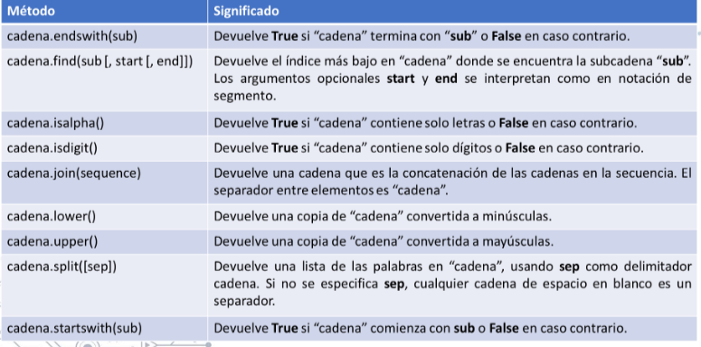
una cadena o STRING es una secuencia de caracteres “” ‘’ cadenas inmutables. Se puede modificar con operaciones y métodos.
Solo pueden contener caracteres.
.capitalize() Mayuscula al inicio
.title()
# Mayus en primer letra de cada palabra
.swapcase()
# Inversa de mayusc y minisc
.replace(x,y)
#reemplazar x por y
.strip()
# quitar espacios al inicio y final

Slide 13
Clausula
Break
Pass
Continue
If condición:
Acción
Clausula
Elif:
Else:
While condición:
Acción
Clausula
Else: // si el ciclo acaba y no se usa una cláusula se ejecuta
for variable in condición:
Acción
Clausula
match variable:
case valor1:
# código
case valor2:
# código
case _: # default (opcional)
# código
match variable:
case x if ...
# (x=Variable)
case _ if variable:
# código
case _: # default (opcional)
# código
Estructuras Condicionales & Iterativas
acciones_verdadero if condicion else acciones_falso
for index, valor in enumerate(vector)
for n in range(0, 10, 2)

Slide 14
Conjunto ordenado de valores, ambas pueden contener elementos de distintos tipos (incluso otras listas o tuplas)
Tuplas
( ) tuple()
Estáticas
Listas
[ ] list()
Dinámicas
.insert .append .remove del
presentan una serie de funciones adicionales
Pilas
LIFO - last in first out
[]
.append .pop
Colas
FIFO – First in first out
from collections import deque
Conjunto
{} set()
.add .remove
Colecciones desordenadas
No se pueden duplicar elementos
Diccionarios
{}
Colecciones desordenadas
.ítems
dic={“nombre”=dada: “Edad”=22: “Escuela”=“IPN”
}

Slide 15
Tupla: Una tupla es una secuencia inmutable de elementos. Los elementos de una tupla se separan por comas y se encierran entre paréntesis. Las tuplas se utilizan para almacenar elementos que no cambian y que se acceden mediante su posición en la secuencia.
mi_tupla = (1, 2, 3)
Conjunto: Un conjunto es una colección desordenada de elementos únicos. Los elementos de un conjunto se encierran entre llaves y se separan por comas. Los conjuntos se utilizan para realizar operaciones de conjunto como la unión, la intersección o la diferencia.
mi_conjunto = {1, 2, 3}
Diccionario: Un diccionario es una colección de pares clave-valor, donde cada clave se asocia con un valor. Los pares clave-valor se encierran entre llaves y se separan por comas. Los diccionarios se utilizan para almacenar información estructurada y para acceder a ella mediante claves.
mi_diccionario = {'Juan': 25, 'Maria': 30, 'Pedro': 20}
Lista: Una lista es una secuencia mutable de elementos. Los elementos de una lista se encierran entre corchetes y se separan por comas. Las listas se utilizan para almacenar elementos que pueden cambiar y que se acceden mediante su posición en la secuencia.
mi_lista = [1, 2, 3]
Pila: Una pila es una estructura de datos que permite el acceso a sus elementos siguiendo una regla LIFO (Last In, First Out), es decir, el último elemento que se agrega a la pila es el primero que se saca. Las pilas se utilizan para implementar algoritmos como la inversión de una secuencia o la evaluación de expresiones matemáticas.
mi_pila = []
mi_pila.append(1)
mi_pila.append(2)
mi_pila.append(3)

Slide 16
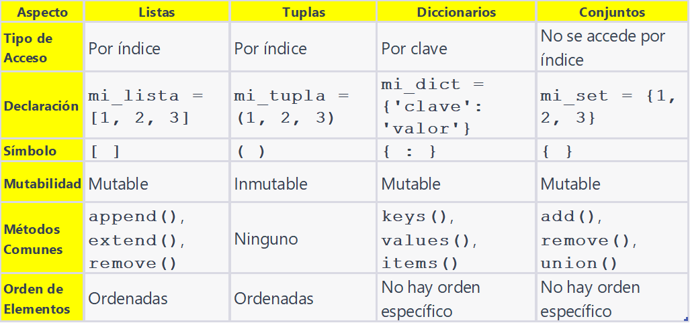
Tengo una secuencia de cosas que puede crecer/cambiar
Estos datos son permanentes y no deben tocarse
Solo me importan valores únicos y hacer comparaciones
Necesito buscar cosas por su nombre/clave rápidamente

Slide 17
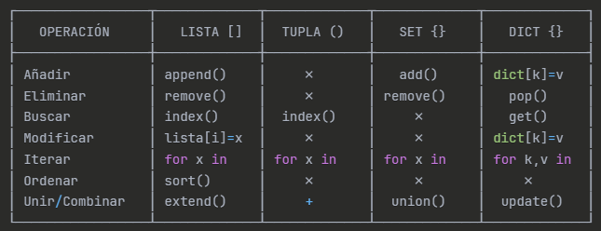
Set
.add(x) # Añade elemento
.remove(x) # Elimina x (error si no existe)
.discard(x) # Elimina x (sin error si no existe)
.union(set) # Retorna unión de conjuntos
.intersection(set)# Retorna intersección
.difference(set) # Retorna diferencia
.update([]) # Añade múltiples elementos
Dictionary
.get(key, default) # Obtiene valor con default
.keys() # Retorna todas las claves
.values() # Retorna todos los valores
.items() # Retorna pares (clave, valor)
.update(dict2) # Actualiza con otro diccionario
.pop(key) # Elimina y retorna valor
.setdefault(key, default) # Establece si no existe
Tupla:
.count(“x”)
#cuenta el no de X
.index(“x”)
#posición de X

Slide 18
Función
Es un bloque de código organizado y reutilizable que realiza una tarea específica. Una función puede recibir datos (argumentos) y devolver un resultado. Los programas son más modulares y fáciles de leer.
Parámetro: Es el nombre de la variable que se lista dentro de los paréntesis en la definición de una función o método.
Argumento: Es el valor real que se pasa a la función o método cuando se le llama (o se ejecuta).
Un método es una función que está asociada a una clase u objeto. Un método está diseñado para realizar una acción o cambiar el estado del objeto.
Un Atributo Es una variable que está asociada a una clase o, más comúnmente, a una instancia de una clase (objeto). Almacena el estado o las propiedades de ese objeto
def promedio x*:
return sum(x)/len(x)
Promedio([7,9,8,9,9,10])

Slide 19
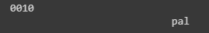
# importar una librería, modulo y usar métodos
import sys as s from random import randrange sys.argv
#funciones con parámetro con retorno
def función(a , b):
return a+b
#funciones sin parámetro sin retorno
def función():
# acciones a realizar
#formateo de Strings
print("{:>30.3}".format("palabra"))
print("{:04d}".format(10))
Función(1,2) //argumentos
#una función devuelve varios valores en forma de tupla

Slide 20
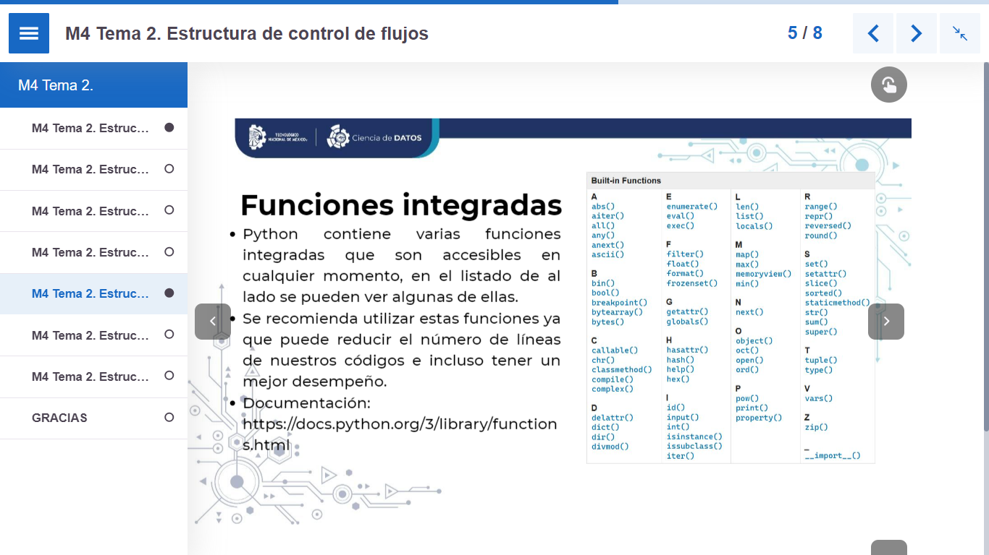
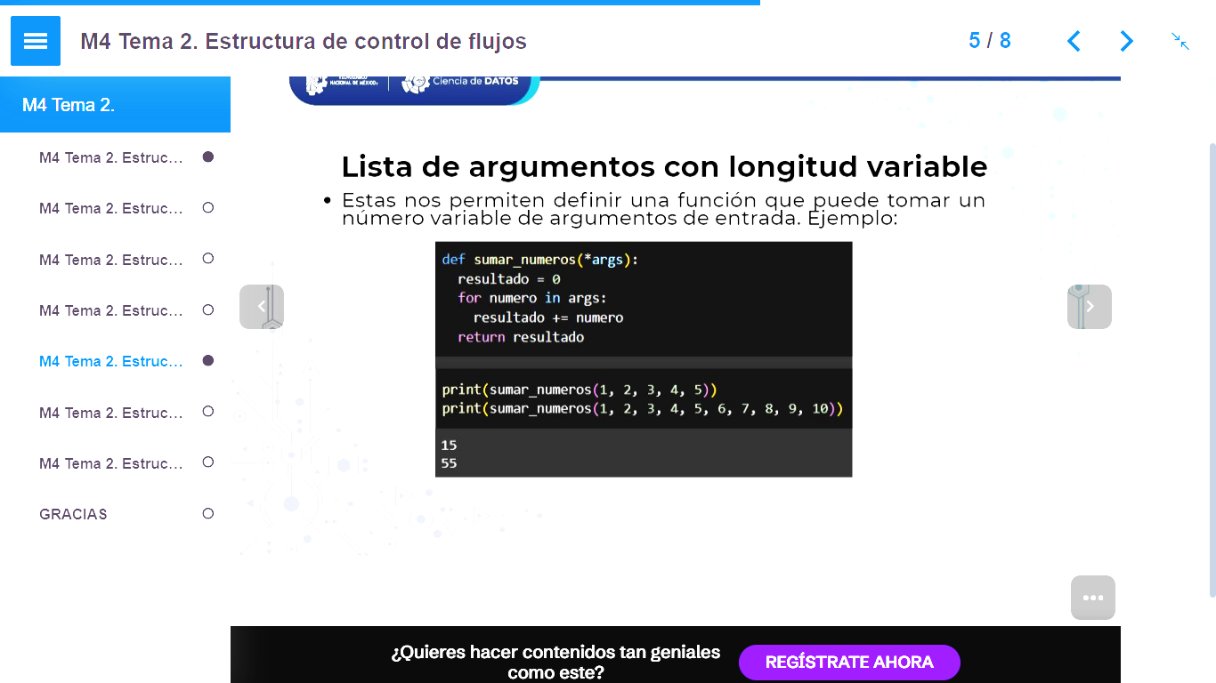
Funciones avanzadas
Funciones avanzadas
def saludo(s=“Hola”)
print(s+“ que gusto”)
Saludo() //Hola que gusto
Saludo(“Hi”) //Hi que gusto
* Argumentos longitud variable

Slide 21
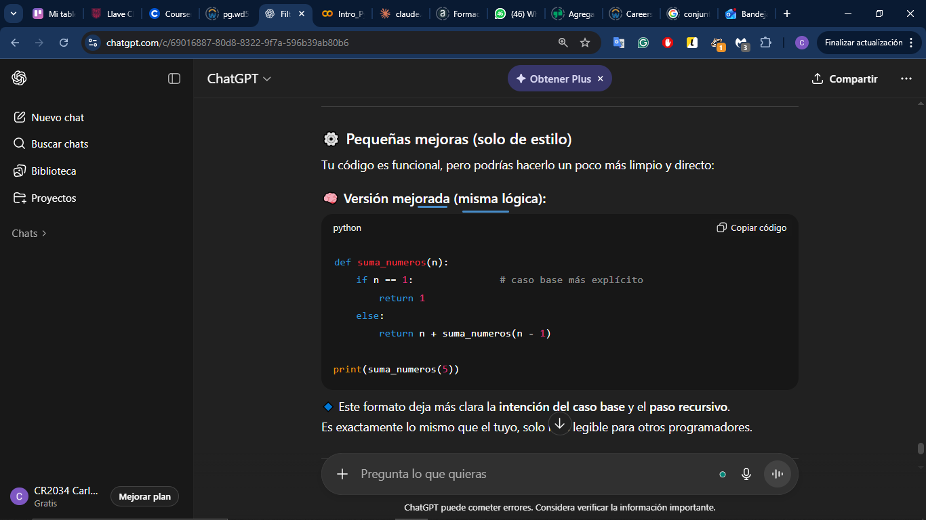
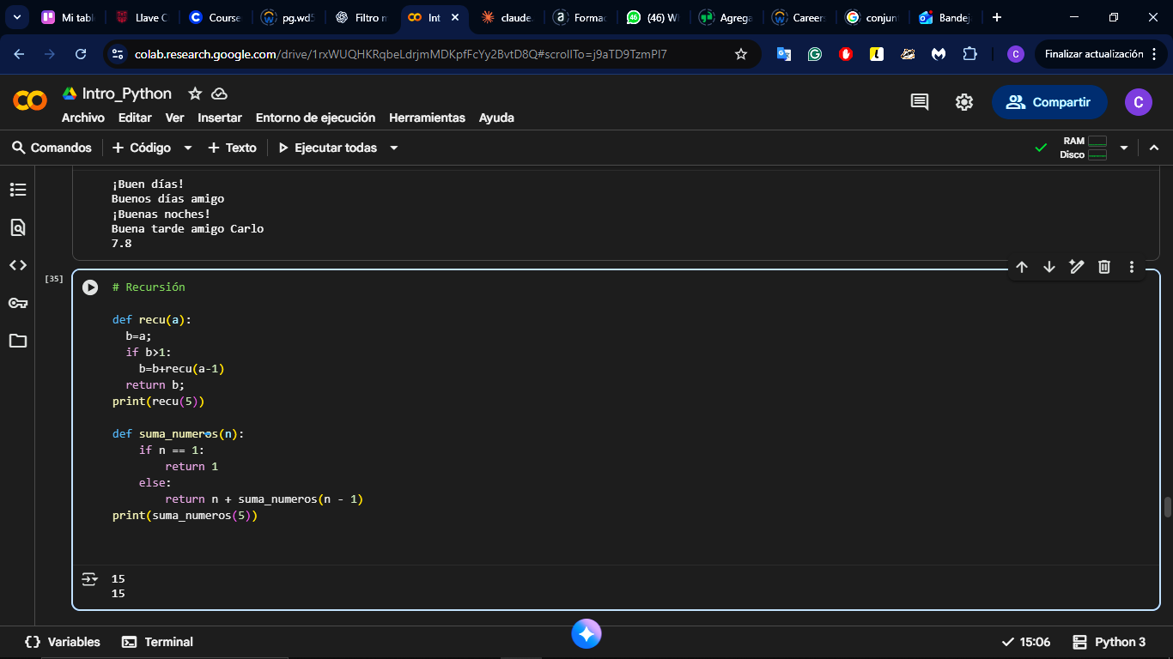
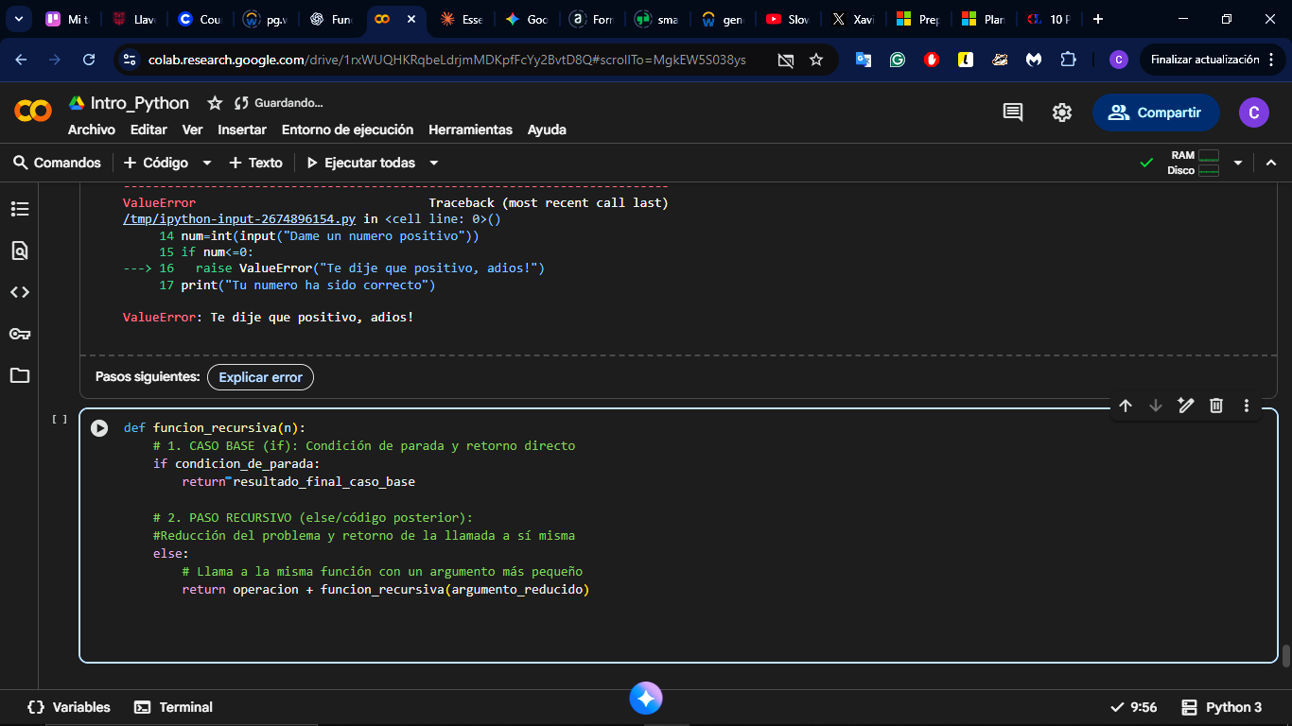
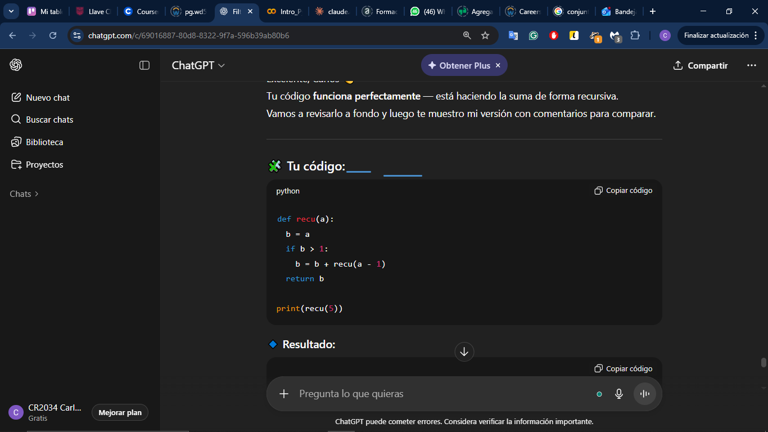
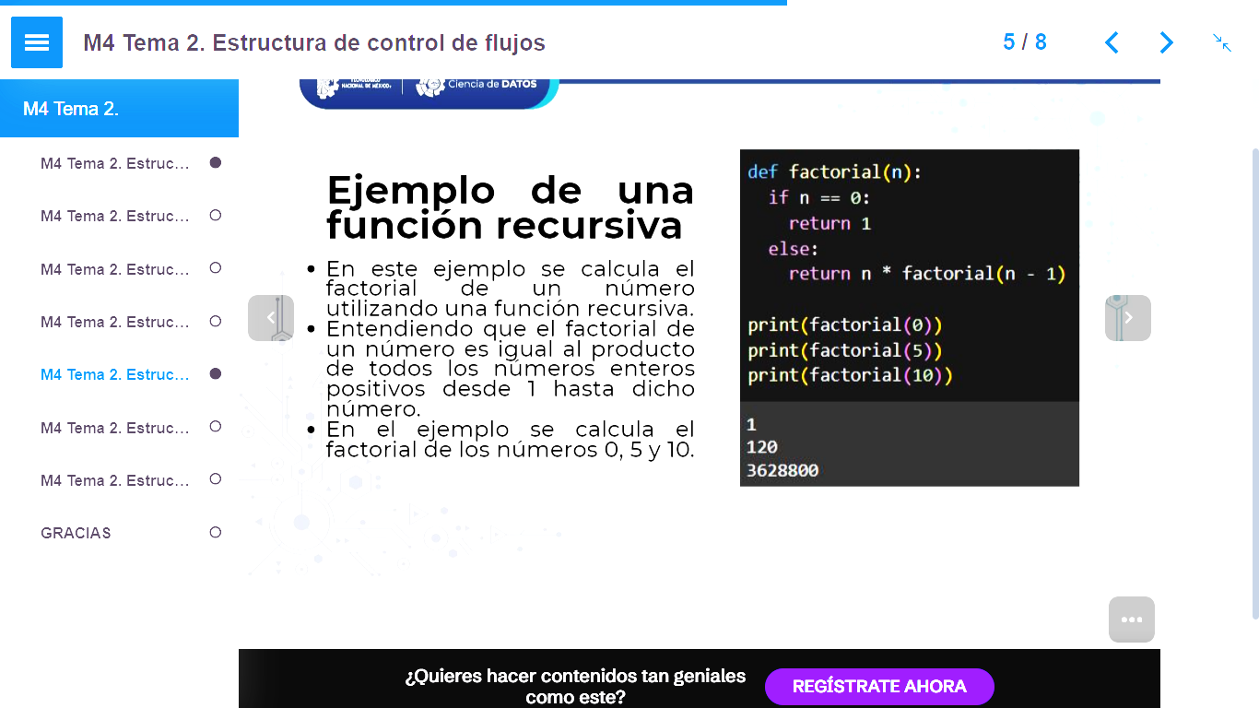
Recursión
concepto donde una función se llama a sí misma de forma repetida durante su propia ejecución, con el objetivo de resolver un problema dividiéndolo en versiones más pequeñas de sí mismo.

Slide 22
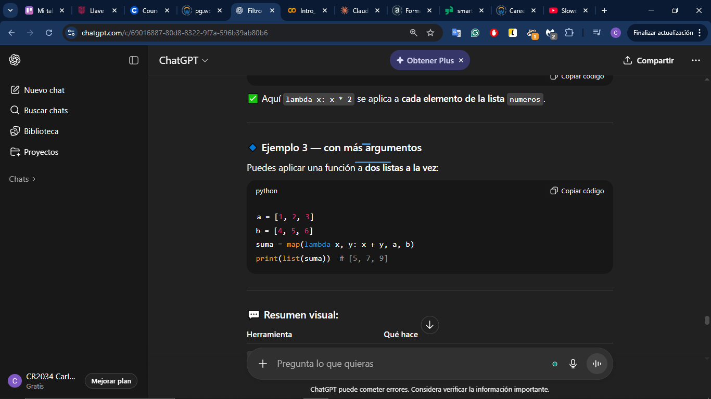
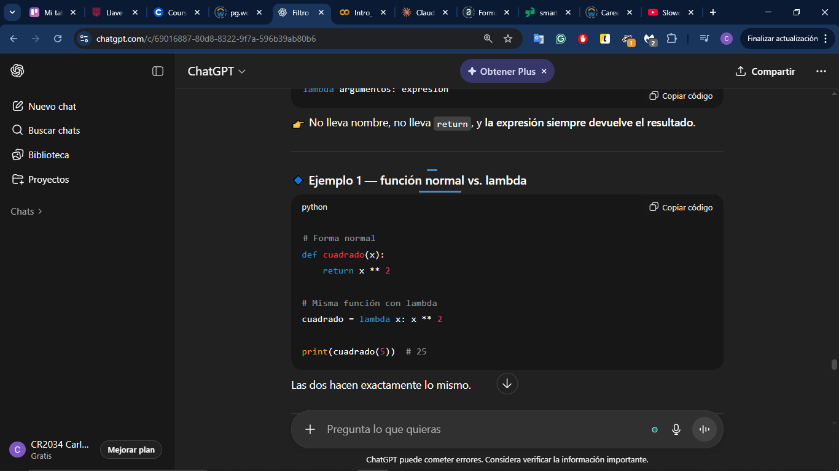
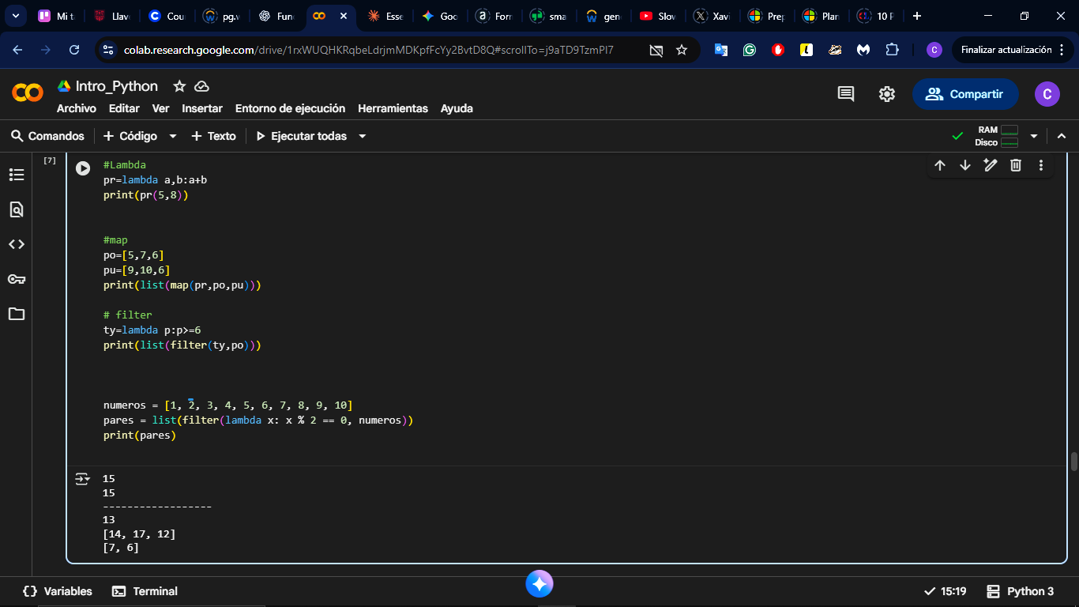
Map aplica una función a cada elemento de una lista o iterable, y devuelve un objeto tipo map, que puedes convertir a lista.
map(función, iterable)
Lambda: sirve para crear funciones pequeñas y rápidas, sin usar def , y que normalmente se usan una sola vez. lambda argumentos: expresión
lambda argumentos: expresión
No lleva nombre, no lleva return, y la expresión siempre devuelve el resultado. Define una función rápida y sin nombre
Filter muy útil para seleccionar elementos de un iterable (como una lista) basándose en una condición.
filter(funcion, iterable)

Slide 23
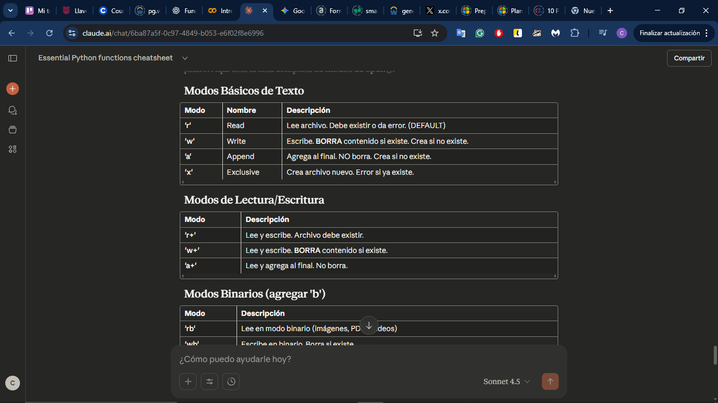
open() - Manejo de archivos
With: garantiza que el archivo se
cierre automáticamente, al salir del bloque
with open(nombre_archivo, modo, encoding='utf-8’)
.
print() - Mostrar salida en consola
len() - Longitud
type() - tipo de dato
range() - Generar secuencias numéricas
input() - Capturar entrada del usuario
int(), float(), str() - Conversión de tipos
sum() - Sumar elementos de iterables
max(), min() - Máximo y mínimo
sorted() - Ordenar iterables (nueva lista)
enumerate() - Iterar con índices
zip() - Combinar iterables elemento a elemento
any(), all() - Verificaciones bool, Alguno? Todos?
isinstance() - Verificar si objeto es de cierto tipo
#Leer línea por línea)
with open('datos.txt', 'r') as f:
for linea in f:
print(linea.strip())

Slide 24
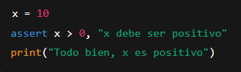
Assert(): se usa para comprobar que una condición sea verdadera durante la ejecución del programa. Si la condición no se cumple, Python lanza un error (AssertionError) y detiene el programa.
assert condición, "Mensaje de error opcional"
Import librery as lib
help(función) - documentación
dir(objeto_opcional) - lista de todos los nombres (atributos y métodos) disponibles en un objeto.

Slide 25
try:
#código a probar
raise error(“Mensaje”) #Forzar error
except #Tipo de error:
#que mostrar como error
else:
#funciono
finally:
# mostrar
Los principales excepciones
TypeError : Ocurre cuando se aplica una operación o función a un dato del tipo inapropiado.
ZeroDivisionError : Ocurre cuando se itenta dividir por cero.
OverflowError : Ocurre cuando un cálculo excede el límite para un tipo de dato numérico.
IndexError : Ocurre cuando se intenta acceder a una secuencia con un índice que no existe.
KeyError : Ocurre cuando se intenta acceder a un diccionario con una clave que no existe.
FileNotFoundError : Ocurre cuando se intenta acceder a un fichero que no existe en la ruta indicada.
ImportError : Ocurre cuando falla la importación de un módulo.
ValueError: Una función o una operación recibe el tipo de dato correcto, pero con un valor inapropiado que no puede manejar
try:
n=int(input("Escribe un numero: "))
t=2/n
except ZeroDivisionError:
print("No se puede dividir entre cero")
except ValueError:
print("Escribe un numero por favor ")
else:
print("El resultado es: ",n)
finally:
print("Fin del programa")

Slide 26
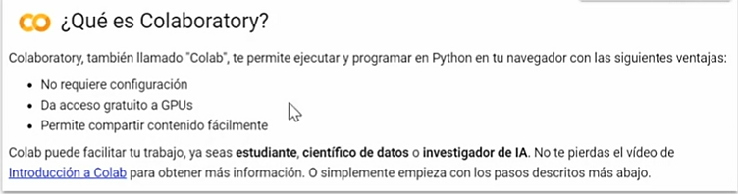
Python es un lenguaje de programación interpretado, orientado a objetos de alto nivel y con semántica dinámica.
La simplicidad de Python reduce el mantenimiento de un programa. Python soporta bibliotecas y módulos, lo que fomenta la programación modular y la reutilización del código.
Es uno de los lenguajes que más ha crecido debido a su compatibilidad (se ejecuta en la mayoría de los sistemas operativos) y la capacidad de soportar otros lenguajes. Aplicaciones que vemos a diario como Dropbox, Reddit e Instagram están escritas en Python.
Python también es el lenguaje más popular para análisis de datos y conquistó a la comunidad científica.

Slide 27
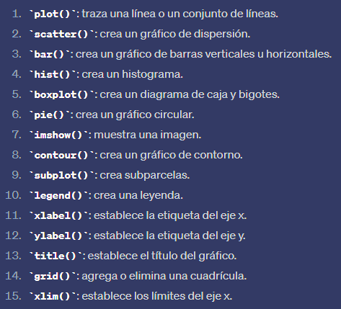
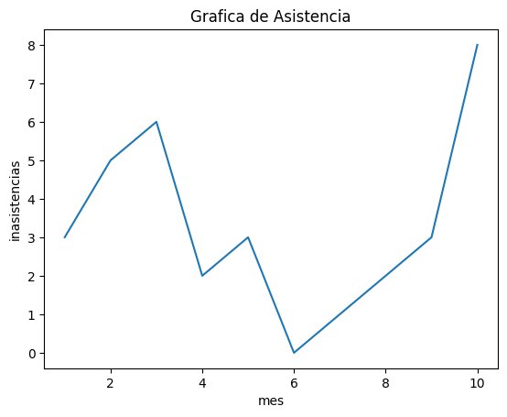
Librería Matplotlib
import matplotlib.pyplot as plt
plt.plot(x,notas)
plt.title("Grafica de Asistencia")
plt.xlabel("mes")
plt.ylabel("inasistencias")
plt.show()

Slide 28
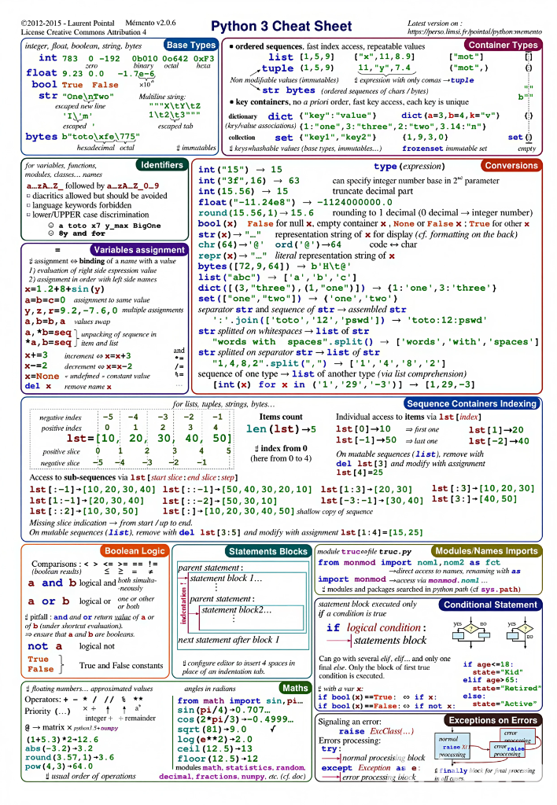

Slide 30
pip install nombre_paquete
pip install nombre_paquete==1.2.3 # versión específica
pip install paquete1 paquete2 paquete3 # múltiples paquetes
pip install -r requirements.txt # desde archivo
# Ver si tenés Jupyter Notebook
jupyter notebook --version
# O también podés probar
jupyter --version
# Ver todas las librerías instaladas
pip list
pip install notebook
pip install opencv-Python
# versión completa
pip install opencv-contrib-Python
#se isntalo bien?
pip show opencv-python
querés buscar algo específico
pip list | findstr nombre_librería

Slide 31
Instalar paquetes:
pip install nombre_paquete
pip install nombre_paquete==1.2.3 # versión específica
pip install paquete1 paquete2 paquete3 # múltiples paquetes
pip install -r requirements.txt # desde archivo
Actualizar paquetes:
pip install --upgrade nombre_paquete
pip install --upgrade pip # actualizar pip mismo
pip install -U nombre_paquete # forma corta
Desinstalar:
pip uninstall nombre_paquete
pip uninstall -y nombre_paquete # sin confirmación
Ver paquetes instalados:
pip list # todos los paquetes
pip list --outdated # paquetes con actualizaciones disponibles
pip show nombre_paquete # información detallada de un paquete
pip freeze # formato para requirements.txt
pip freeze > requirements.txt # guardar en archivo
Ejecutar scripts de Python
python script.py
python3 script.py # en sistemas con múltiples versiones
python -m modulo # ejecutar módulo
python -c "print('Hola')" # ejecutar código directo
Información del sistema
python --version # ver versión de Python
pip --version # ver versión de pip
which python # ubicación del ejecutable
which python3
Entornos virtuales
python -m venv nombre_entorno # crear entorno virtual
source nombre_entorno/bin/activate # activar (Linux/Mac)
nombre_entorno\Scripts\activate # activar (Windows)
deactivate # desactivar entorno
Otros útiles
python -m pip install --upgrade pip # actualizar pip de forma segura
pip check # verificar dependencias rotas
pip search termino # buscar paquetes (deprecado en muchos casos)
pip cache purge # limpiar caché de pip

